Slide 1
Learning to Importance Sample in Primary Sample Space Zheng and Zwicker, 2019, Eurographics.

Slide 2
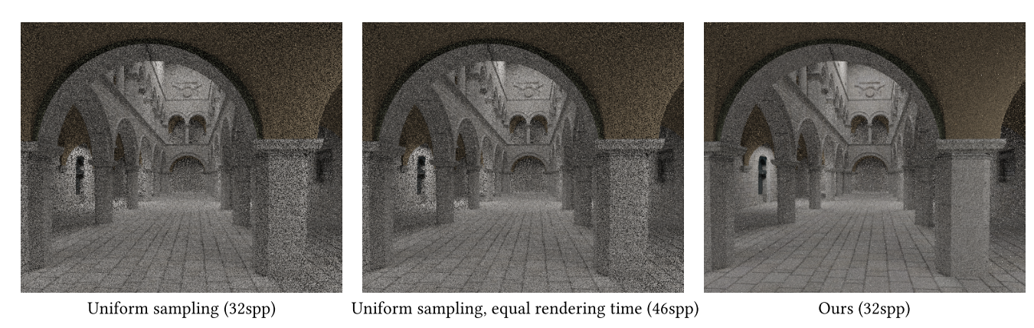
Learning to Importance Sample in Primary Sample Space

Slide 3
Learning to Importance Sample in Primary Sample Space
分野・概要
DNN＋ Importance Sampling
コントリビューション
PSS空間内でのImportance Samplingの機械学習
特定のエフェクトやレンダラに非依存
従来のアプローチとその問題点
MCレイトレの基本要素をImportance Samplingに組み込みたい
importance sampling of BRDFs, environment maps, direct illumination from many light sources, visibility
PSSｰMLTは提案経路を却下するので非効率
アプローチ
PSSから目標密度への非線形変換を得るためにNNを使用
結果
経路を却下しない（余計な経路計算がない）
任意シーン対応
バイアスを導入しない
制限と今後の課題
最尤推定をベイズ統計に拡張しシーン学習を少ないサンプル数で行えるのでは？
高次元の変換（12D）はほぼ意味がなかったが、実用的に高次元変換を使えるか？
小さなスケールのコースティクスや光沢は描画できないことがある

Slide 4
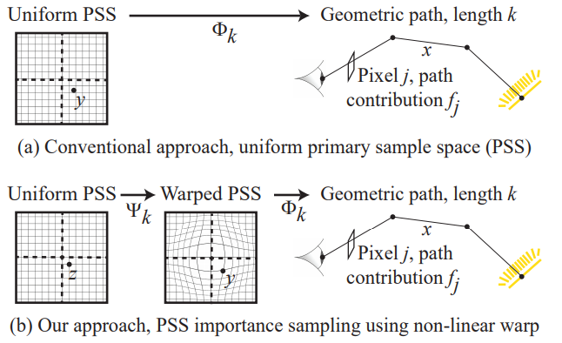
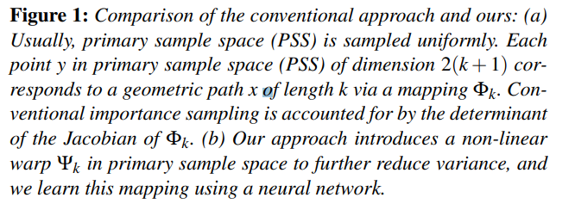
Learning to Importance Sample in Primary Sample Space

Slide 5
Learning to Importance Sample in Primary Sample Space

Slide 6
Learning to Importance Sample in Primary Sample Space

Slide 7
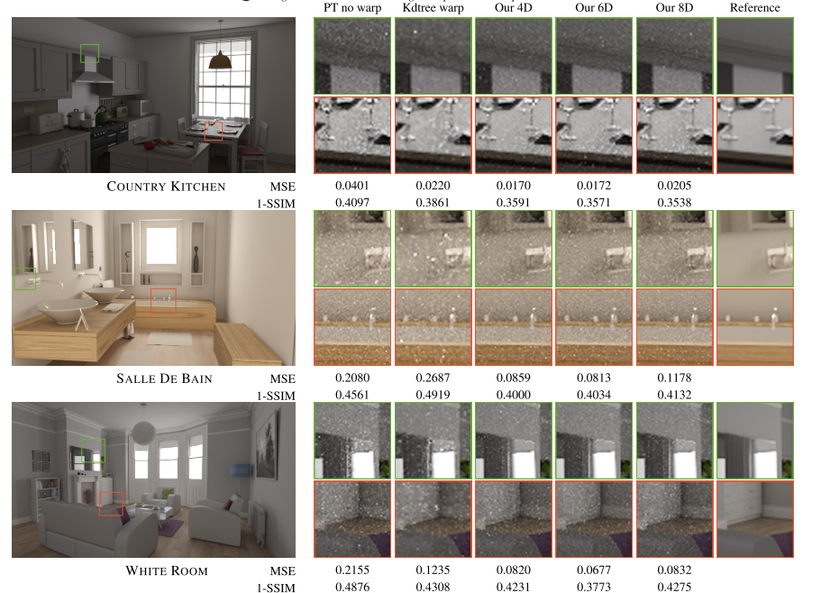
Learning to Importance Sample in Primary Sample Space

Slide 8
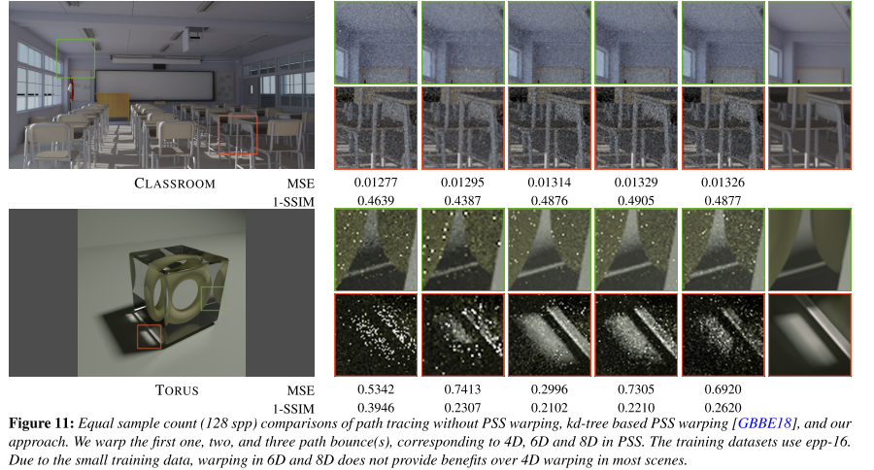
Learning to Importance Sample in Primary Sample Space

Slide 9
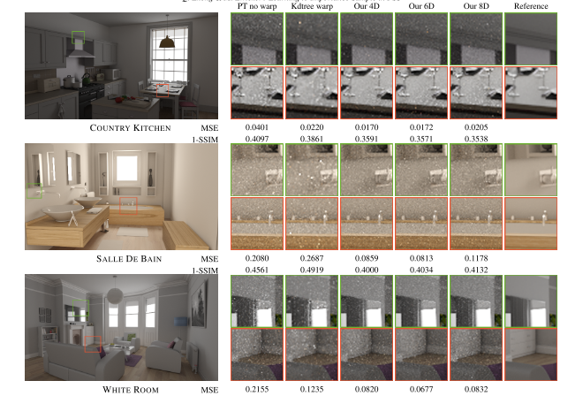
Learning to Importance Sample in Primary Sample Space

Slide 10
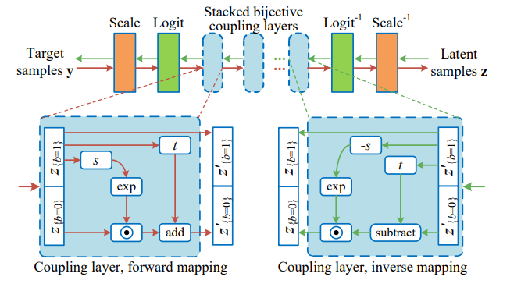
Learning to Importance Sample in Primary Sample Space

Slide 11
Learning to Importance Sample in Primary Sample Space
参考文献
RealNVPの論文を読んだので要約とメモ - Qiita
https://qiita.com/exp/items/25e88f506fc7458c7fad

